Slide 1

CHÀO MỪNG CÁC EM HỌC SINH ĐẾN VỚI MÔN HỌC GIÁO DỤC THỂ CHẤT
Giáo viên: NGUYỄN VĂN THANH

Slide 2

GIÁO DỤC THỂ CHẤT LỚP 1
CHỦ ĐỀ 2 : BÀI TẬP THỂ DỤC

Slide 3
BÀI 2: ĐỘNG TÁC VẶN MÌNH, BỤNG
I. Yêu cầu cần đạt
1.Về phẩm chất: Bài học góp phần bồi dưỡng cho học sinh các phẩm chất cụ thể:
- Đoàn kết, nghiêm túc, tích cực trong tập luyện và hoạt động tập thể.
- Tích cực tham gia các trò chơi vận động, có trách nhiệm trong khi chơi trò chơi và hình thành thói quen tập luyện TDTT.

Slide 4
2. Về năng lực:
2.1. Năng lực chung:
Tự chủ và tự học: Tự xem trước cách thực hiện động tác vặn mình, bụng trong sách giáo khoa và quan sát lắng nghe giáo viên hướng dẫn qua video.
2.2. Năng lực đặc thù:
NL chăm sóc SK: Biết chọn vị trí tập luyện đảm bảo an toàn, rộng rãi và thoáng mát.
NL vận động cơ bản: Thực hiện được động tác vặn mình; động tác bụng.

Slide 5
1. KHỞI ĐỘNG
Mời các em xem video và cùng khởi động nhé!

Slide 6
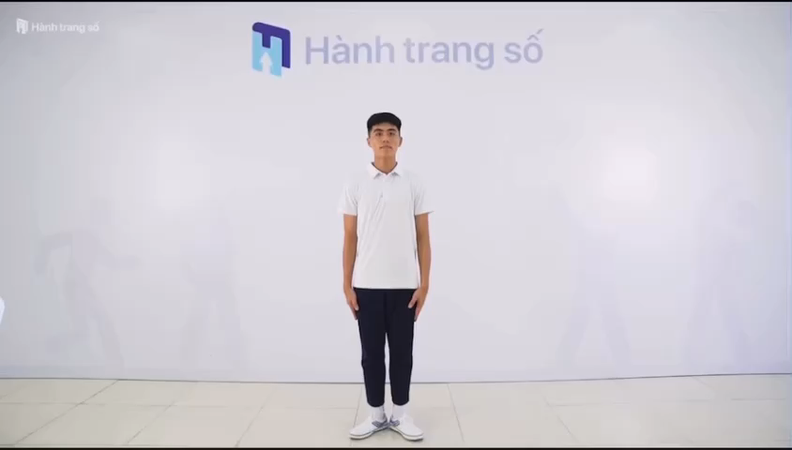

Slide 7
2. HÌNH THÀNH KIẾN THỨC

Slide 8
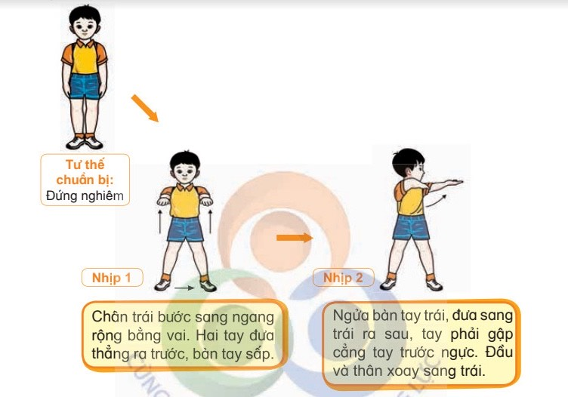
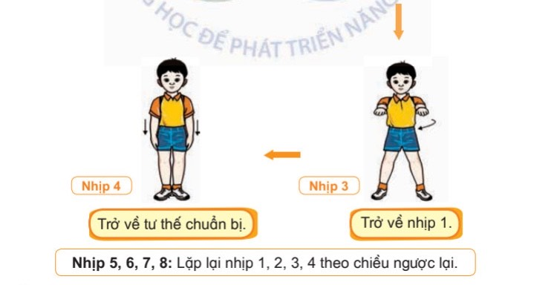
2.1. Động tác vặn mình

Slide 9
Mời các em xem video và cùng tập.

Slide 10
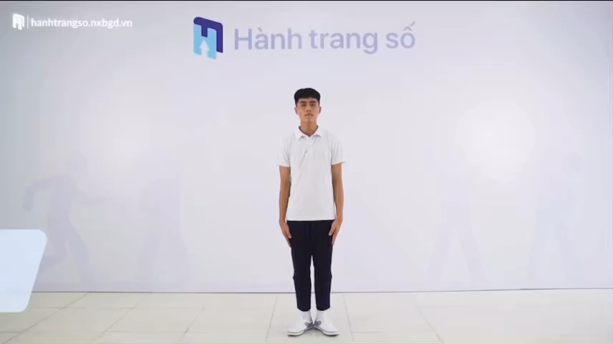

Slide 11
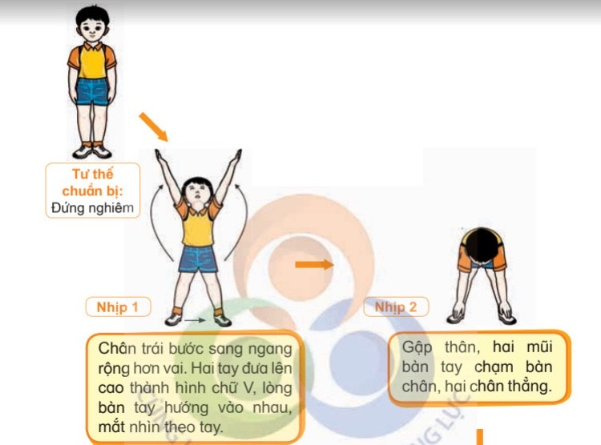
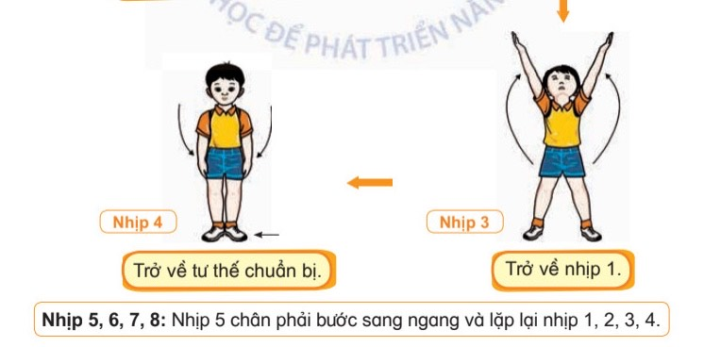
2.1. Động tác bụng

Slide 12
Mời các em xem video và cùng tập.

Slide 13
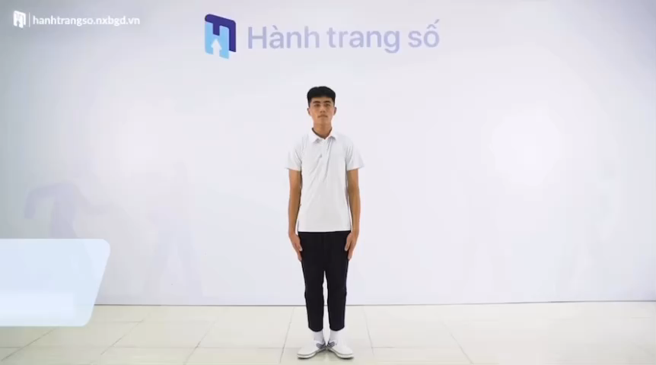

Slide 14
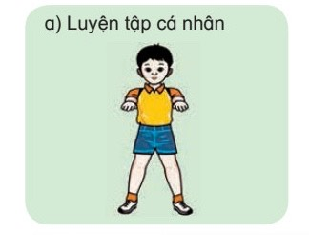
3. LUYỆN TẬP

Slide 15
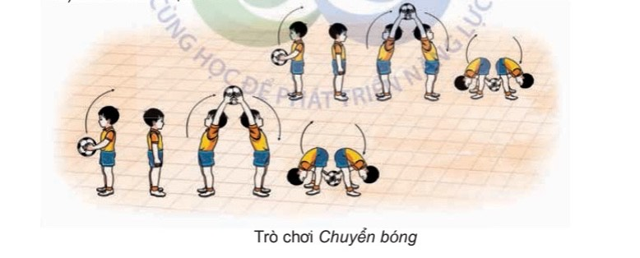
Trò chơi “ Chuyển bóng”

Slide 16
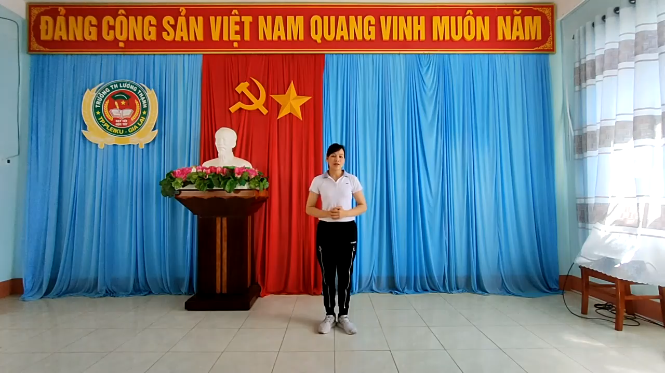
4. KẾT THÚC
Mời các em xem video và thả lỏng.

Slide 17

HẸN GẶP LẠI CÁC EM Ở TIẾT HỌC SAU

